Slide 1
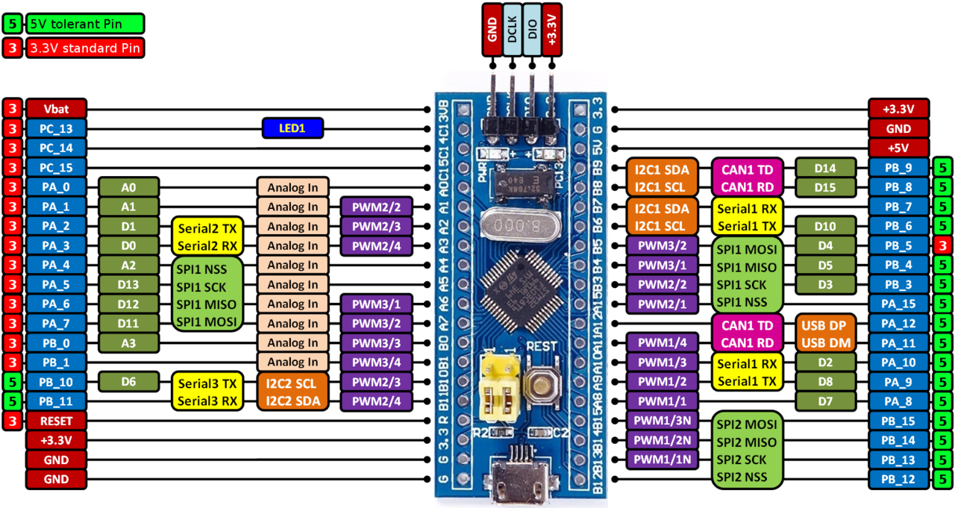
Configuração das GPIOs no STM32F103C8T6
Notes:
Os conteúdos gerados pela IA podem estar incorretos. --- Neste guia, abordaremos a configuração das GPIOs no microcontrolador STM32F103C8T6, um dos chips mais populares da série STM32. Vamos explorar desde a configuração de pinos como entrada ou saída até o tratamento de interrupções e debounce de botões.

Slide 2
Principais passos:
Configurar o clock.
Selecionar os pinos e a função deles: Saída Digital, Entrada Digital, etc.
Escrever o código para controlar o estado dos pinos e/ou coletar o estado deles.

Slide 3
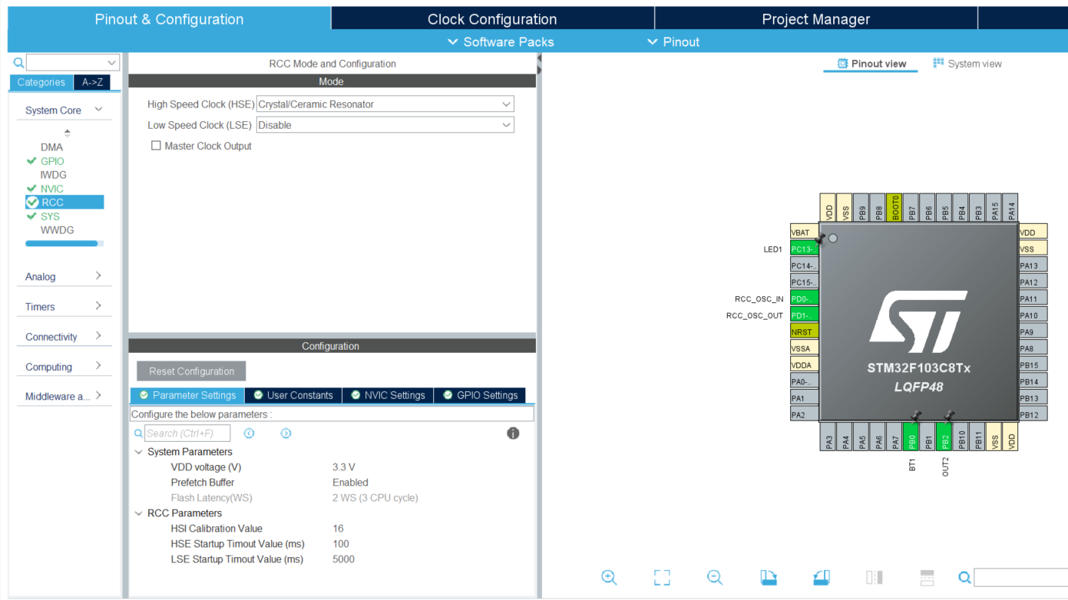

Slide 4
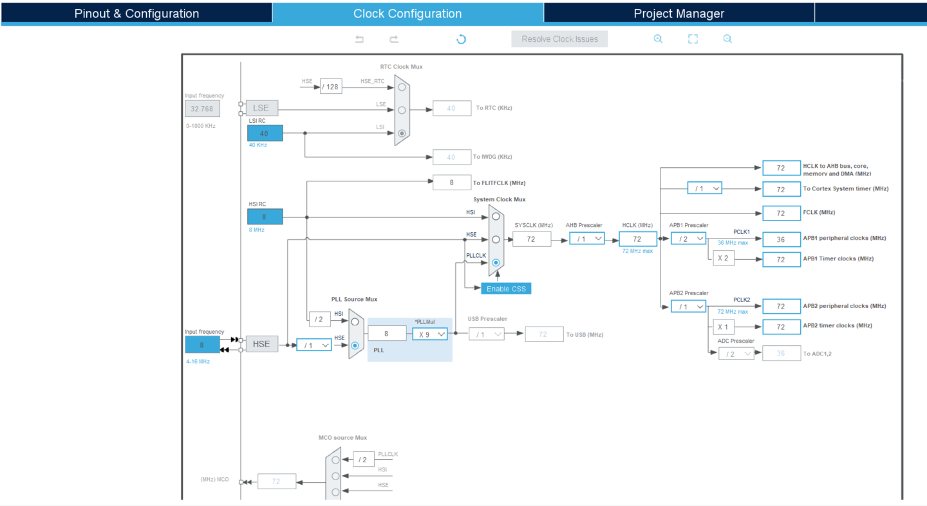

Slide 5
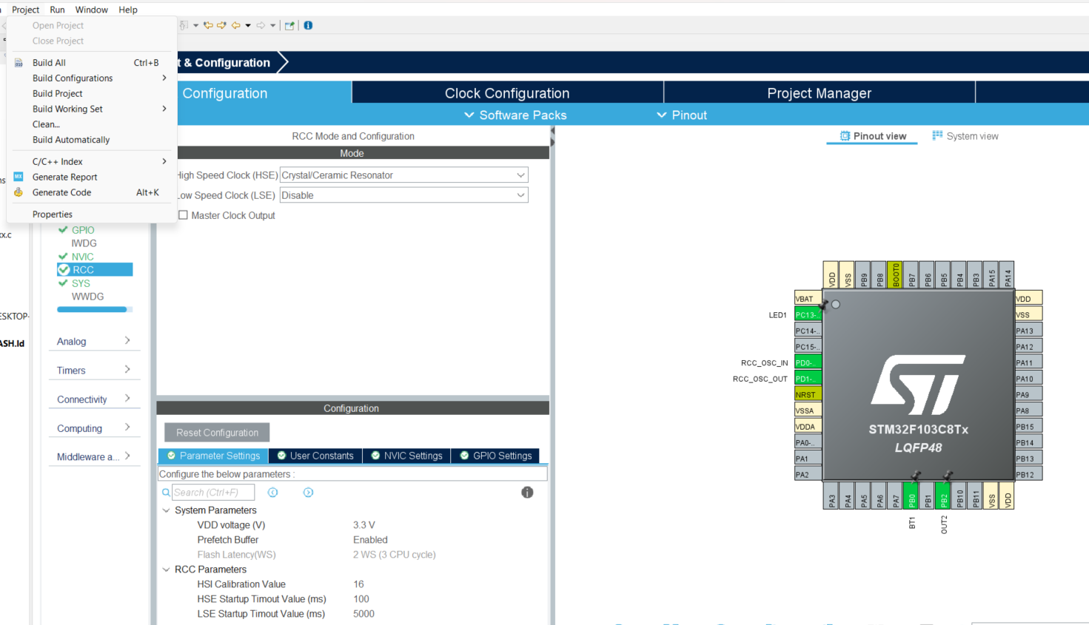
Após configurar o clock e os pinos que vai usar,
use a opção para gerar o código HAL com as
configurações.

Slide 6
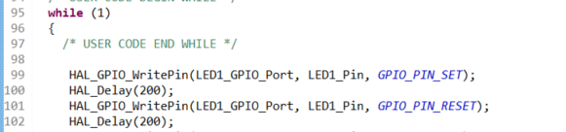
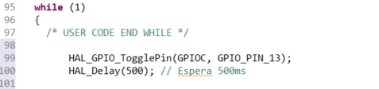
Write Pin
Toggle Pin

Slide 7
HAL_GPIO_WritePin
Esta função é usada para definir o estado de um pino GPIO específico, podendo colocá-lo em nível alto (HIGH/SET) ou baixo (LOW/RESET).
void HAL_GPIO_WritePin(GPIO_TypeDef *GPIOx, uint16_t GPIO_Pin, GPIO_PinState PinState);
Parâmetros:
GPIOx: Ponteiro para o registro da porta GPIO (GPIOA, GPIOB, GPIOC, etc.)
GPIO_Pin: Especifica o pino a ser configurado, usando macros como GPIO_PIN_0, GPIO_PIN_1, ..., GPIO_PIN_15
PinState: Estado desejado para o pino, podendo ser:
GPIO_PIN_SET (ou 1): Coloca o pino em nível alto (3.3V)
GPIO_PIN_RESET (ou 0): Coloca o pino em nível baixo (0V)

Slide 8
HAL_GPIO_TogglePin
Esta função inverte o estado atual de um pino GPIO específico. Se o pino estiver em nível alto, a função o coloca em nível baixo, e vice-versa.
void HAL_GPIO_TogglePin(GPIO_TypeDef *GPIOx, uint16_t GPIO_Pin);
Parâmetros:
GPIOx: Ponteiro para o registro da porta GPIO (GPIOA, GPIOB, GPIOC, etc.)
GPIO_Pin: Especifica o pino a ser invertido, usando macros como GPIO_PIN_0, GPIO_PIN_1, ..., GPIO_PIN_15
Funcionamento interno:
A função HAL_GPIO_TogglePin lê o estado atual do pino usando o registro ODR (Output Data Register), inverte o bit usando uma operação XOR e escreve o novo valor de volta no registro ODR.

Slide 9
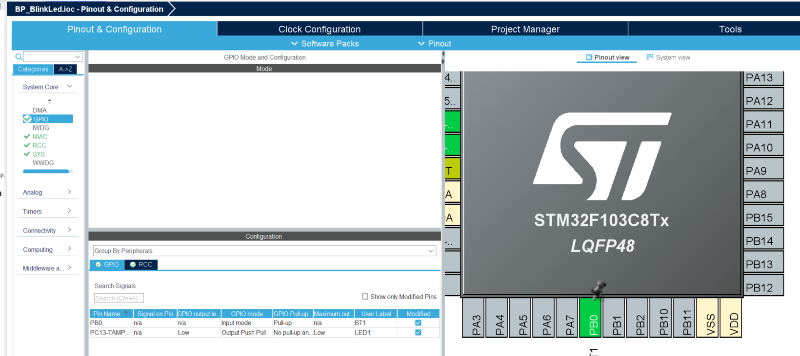

Slide 10
HAL_GPIO_ReadPin
Função para Leitura de Entrada Digital. A função HAL_GPIO_ReadPin é utilizada na biblioteca HAL (Hardware Abstraction Layer) do STM32 para realizar a leitura do estado atual de um pino GPIO configurado como entrada digital.
GPIO_PinState HAL_GPIO_ReadPin(GPIO_TypeDef *GPIOx, uint16_t GPIO_Pin);
Parâmetros
GPIOx: Ponteiro para o registro da porta GPIO (GPIOA, GPIOB, GPIOC, etc.)
GPIO_Pin: Especifica o pino a ser lido, usando macros como GPIO_PIN_0, GPIO_PIN_1, ..., GPIO_PIN_15

Slide 11
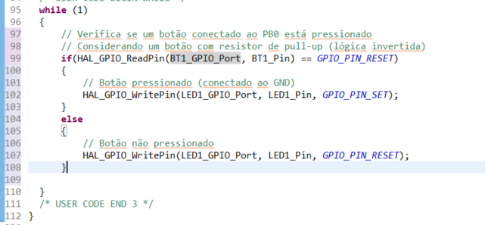

Slide 12
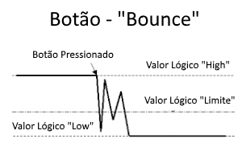
Debounce de Botão
O debounce é uma técnica essencial quando trabalhamos com botões físicos em microcontroladores. Quando um botão mecânico é pressionado ou liberado, os contatos metálicos não fazem uma transição limpa entre os estados, mas sim "quicam" (bounce) várias vezes por um curto período (geralmente 5-20ms), gerando múltiplos pulsos falsos que podem ser interpretados como vários pressionamentos.

Slide 13
Por que o Debounce é Necessário?
Sem debounce, um único pressionamento de botão pode resultar em:
Múltiplas ações sendo executadas
Contagens incorretas
Comportamento imprevisível no sistema

Slide 14
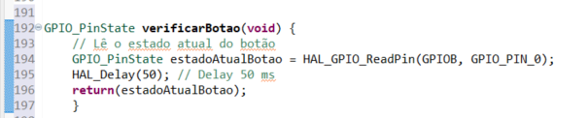
Debounce com Delay Simples
Esta é a técnica mais básica e consiste em esperar um período curto após detectar uma mudança no estado do botão.

Slide 15
Debounce verificando estado anterior com interlock
Como Funciona:
Mantemos dois estados: a última leitura (ultimoEstadoBotao) e o estado confirmado estável (estadoEstavel);
Quando detectamos uma mudança na leitura, reiniciamos o temporizador;
Só atualizamos o estado estável após o período de debounce;
Usamos uma flag adicional (acaoBotaoExecutada) para garantir que a ação seja executada apenas uma vez por pressionamento.

Slide 16
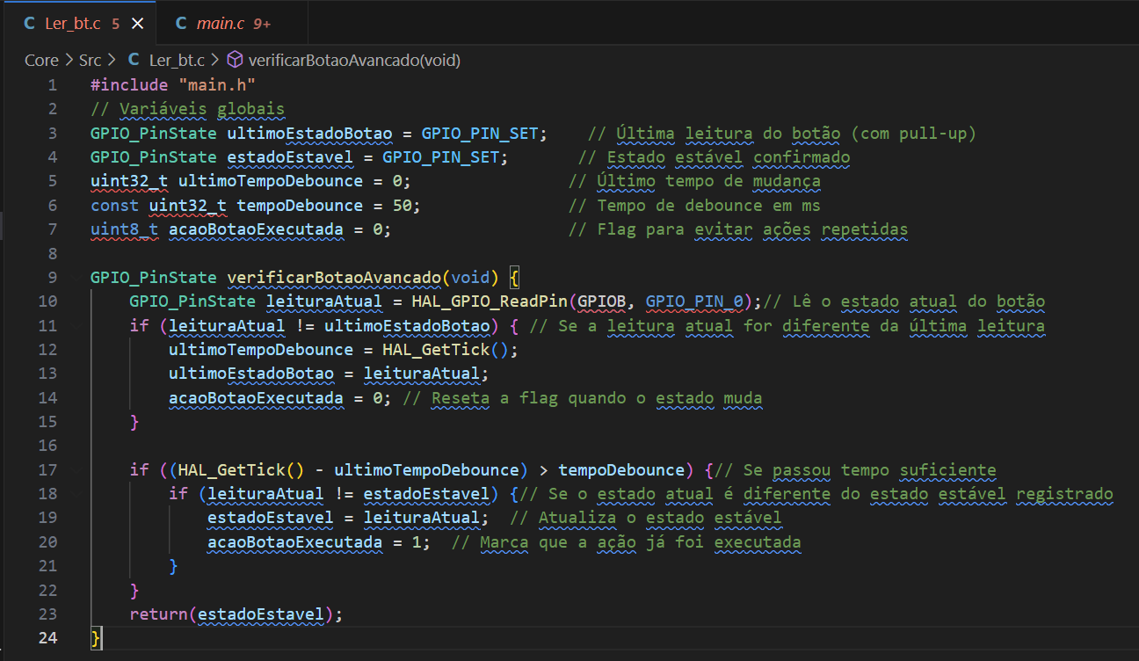

Slide 17
Função HAL_GetTick
A função HAL_GetTick() é uma das funções mais úteis e frequentemente utilizadas na biblioteca HAL (Hardware Abstraction Layer) dos microcontroladores STM32. Ela fornece um contador de tempo para várias aplicações, como timeouts, delays não-bloqueantes e debounce de botões.
uint32_t HAL_GetTick(void);
Internamente, HAL_GetTick() utiliza um temporizador do sistema chamado SysTick, que é um componente padrão dos microcontroladores ARM Cortex-M. O SysTick é um contador decrescente que gera uma interrupção em intervalos regulares, tipicamente configurado para 1 milissegundo.
A função HAL_GetTick() simplesmente retorna o valor atual deste contador

